Slide 1


Slide 2

Здравствуйте, ребята! Давайте повторим то, что уже знаем.

Slide 3


Slide 4

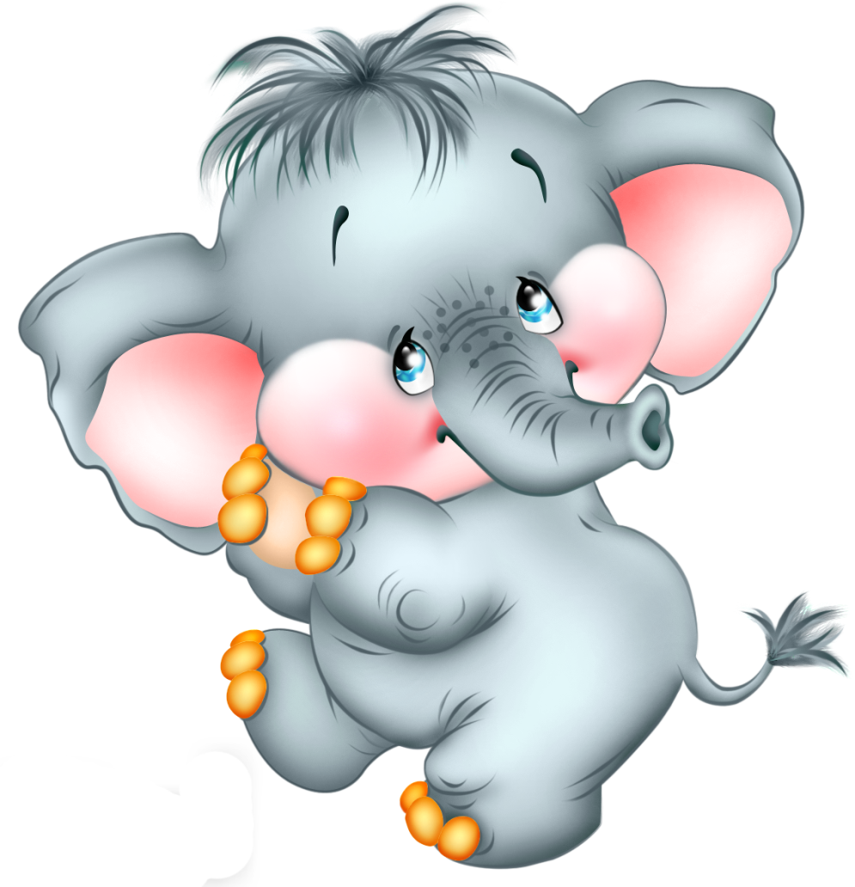
Прочитайте стихотворение. Спишите его.
Впишите имена детей вместо точек.
Как вы записали имена детей?
Подчеркните основу в каждом предложении.
Каким членом предложения являются имена?
Подберите однокоренные слова к слову слонёнок.
Вяжет … слонёнку носочки.
… ему вышивает платочки.
… плетёт для слонёнка корзинку.
… рисует слонёнку картинку.

Slide 5
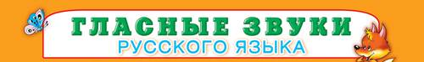
Послушайте стихотворение.
О чём это стихотворение?
Какой ещё признак вы могли бы добавить?
Найдите вопрос урока на стр. 89 учебника
Какие признаки гласных звуков называет автор?
Гласные тянутся в песенке звонкой,
Могут заплакать и закричать,
Могут в кроватке баюкать ребёнка,
Но не желают свистеть и ворчать.

Slide 6
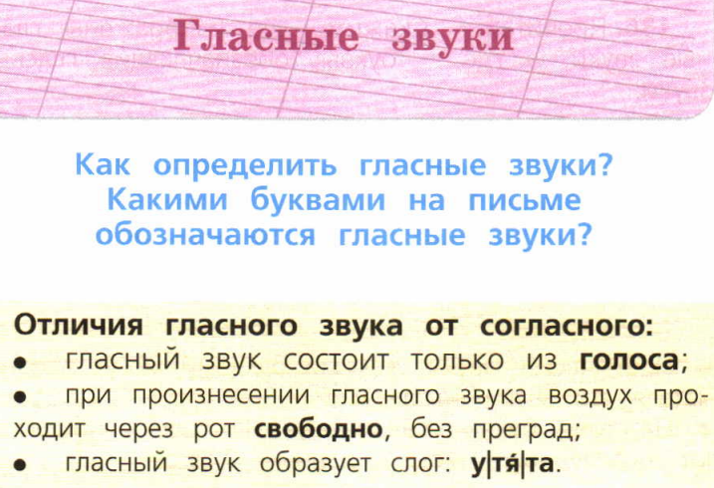
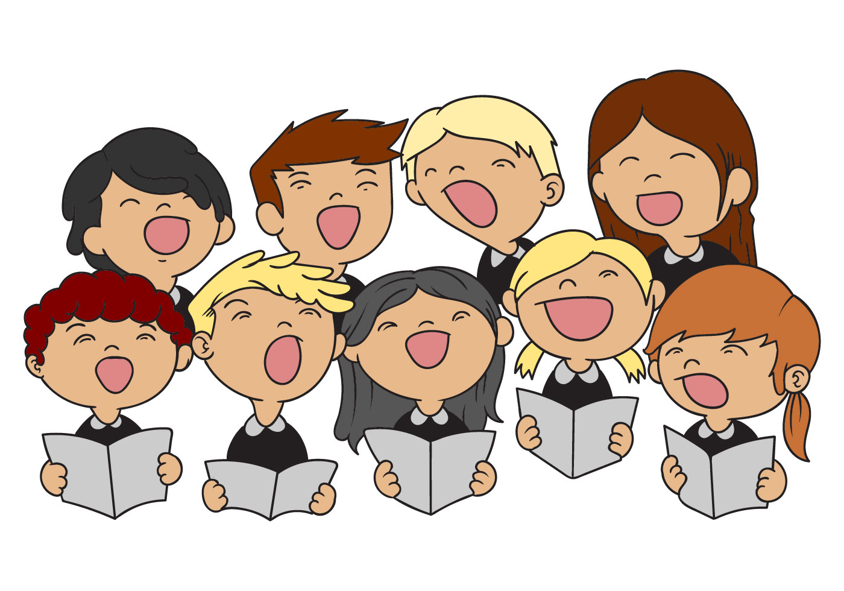
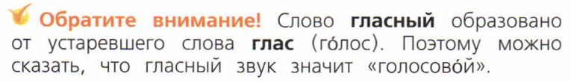

Slide 7
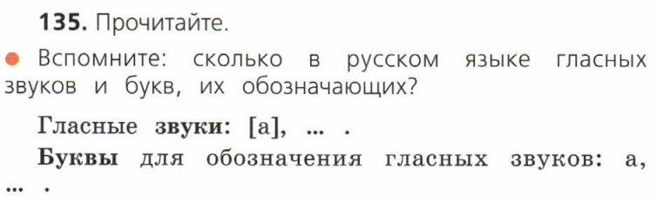
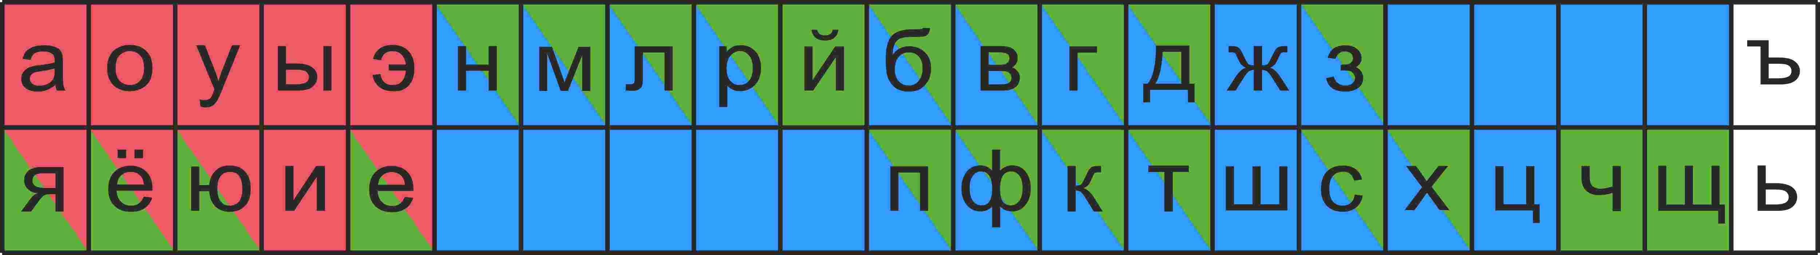

Slide 8
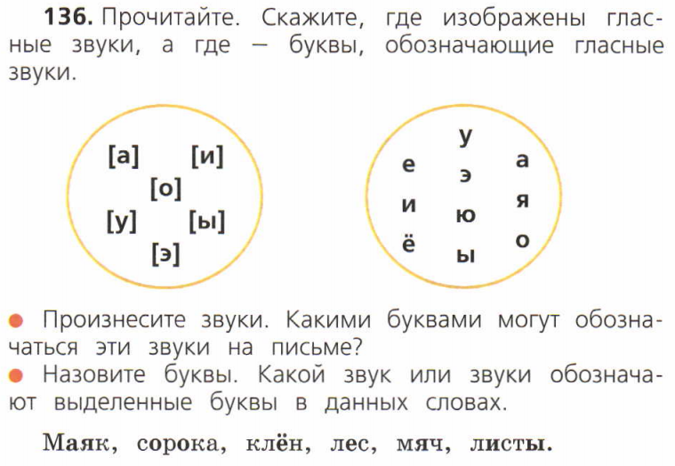

Slide 9
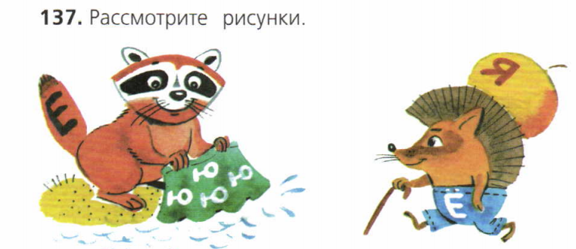


Slide 10
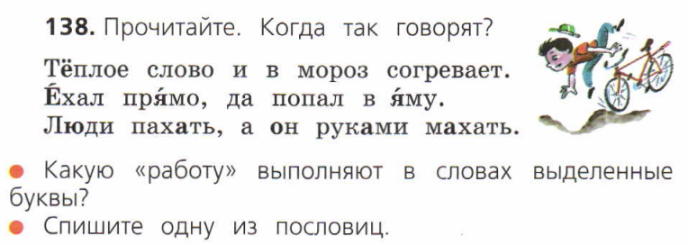

Slide 11
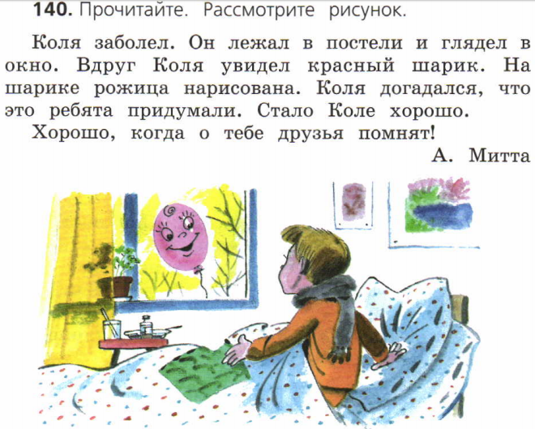

Slide 12
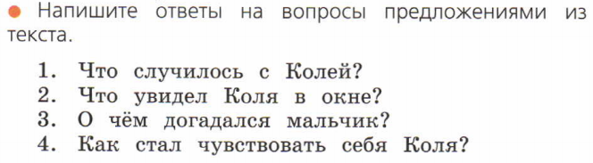

Slide 13
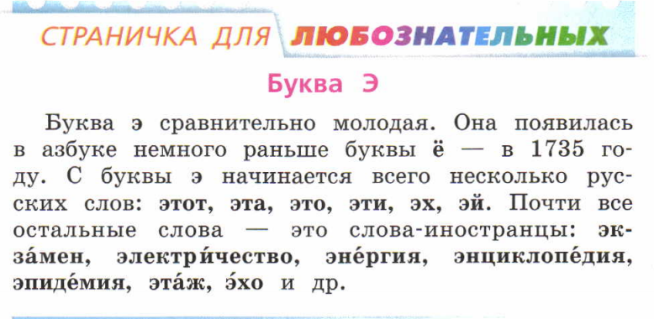
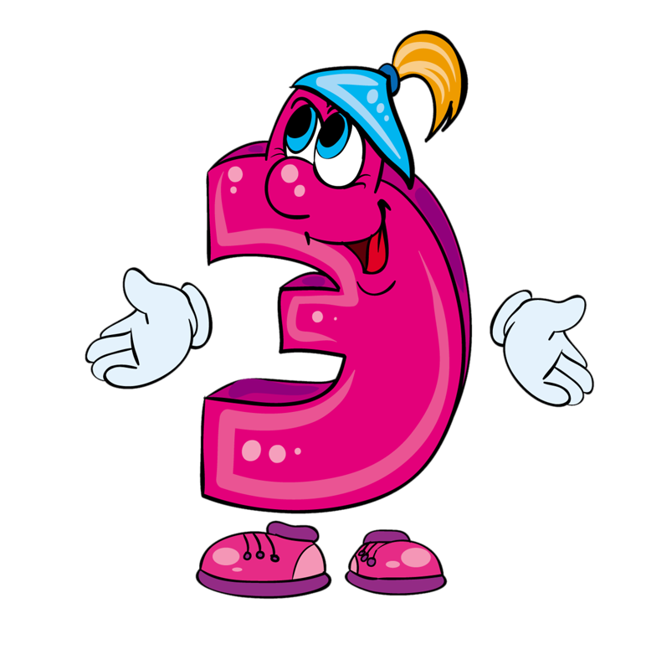

Slide 14

Что показалось немного трудным?
Какие слова нужно писать с заглавной буквы?
Спасибо, ребята, за урок! До новых встреч!
Что вам особенно понравилось на уроке?

Slide 15

Домашнее задание:
ТПО с. 39-40 №82-87.

Slide 16









Slide 17


